Slide 1

Estrategia de intervención para la rotación de personal en una Clínica de Bogotá
Autores
Heidy Yineth Osorio Méndez
Nelson Ricardo Silva Santos
Angie Nataly Vivas Alfonzo
Yesid Lombana Colorado
Asesor: John Alexander Castro Muñoz
Universidad Piloto de Colombia
Colombia

Slide 2
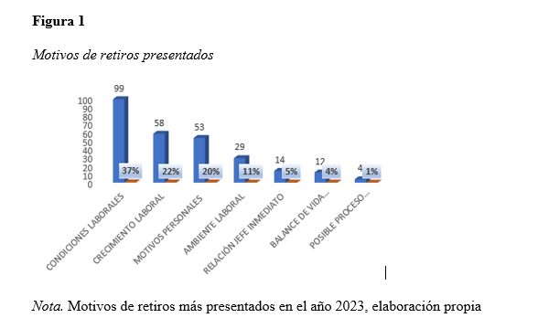
Introducción – Contexto general
En la Clínica investigada actualmente se ha evidenciado que se ha aumentado el índice de rotación de personal, generando insatisfacción laboral por condiciones laborales, crecimiento laboral, etc., y el impacto en los costos, ya que los colaboradores han tenido que doblar sus turnos para cumplir con la exigencia de la clínica y pagar valores adicionales no previstos en el presupuesto. Como evidencia se tiene el resultado de las entrevistas de retiro aplicadas para el año 2023, donde se observa los motivos de renuncia informados por los excolaboradores.
Este proyecto se centrará en todos los retiros presentados por renuncias voluntarias, que para dicho año fueron 269 colaboradores, arrojando como resultado la siguiente grafica de porcentajes de acuerdo con el motivo de retiro

Slide 3
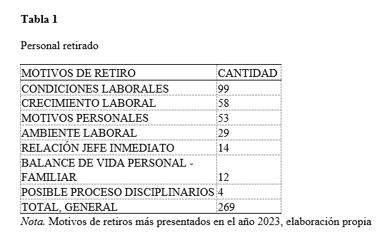
Justificación
La estrategia de intervención para disminuir la rotación de personal, la beneficiará, ya que la sustitución de personal es un proceso costoso en el que se pierden competencias, se interrumpen los recursos y el reclutamiento del nuevo personal en la organización implica tiempo y dinero, por eso al no diseñar a tiempo un plan de acción para disminuir la rotación de personal en la Clínica de Bogotá podría verse afectado el desempeño de esta y el servicio hacia los usuarios .Por esto que es necesario mitigar a medio plazo los efectos negativos que este problema conlleva.

Slide 4


Planteamiento del problema
En el sector de la salud se ha evidenciado que una alta rotación de personal y se da por diferentes causas como: el clima laboral, la percepción de mal liderazgo y su mala relación con su jefe, lo que dificulta la calidad de servicio con los pacientes, ya que es complicado la generación de un ambiente laboral basado en la confianza y respeto, lo que genera que no se atienda las necesidades del equipo y la dificultad en alcanzar los objetivos propuestos, otra causa es la falta de motivación en el clima laboral el estudio también indica un ambiente tenso y bajo mucha presión a cada colaborador que da como consecuencia la deserción. La rotación de personal involucra necesidades no satisfechas (Torres y Coello, 2023).
Yepes y Ricaurte (2018) se observa que la mayoría de los pacientes refieren ser atendidos por diferentes profesionales la mayoría de tiempo, donde imposibilita realizar un correcto seguimiento a su tratamiento y proceso de evolución.

Slide 5

Objetivo General
Diseñar una estrategia validada en su contenido, enfocada en la disminución de la rotación de personal en una clínica de Bogotá.
Objetivos específicos
Seleccionar las causas más y mejor susceptibles de una intervención para la reducción de la rotación.
Validar a través de jueces expertos el contenido de la estrategia.
Comunicar a la Clínica de Bogotá la estrategia de intervención final para la disminución de rotación de personal.
Pregunta del problema
¿Cuál es el contenido que debe tener un programa de reducción de la rotación en personal de la salud que intervenga de forma valida sobre las causas identificadas?

Slide 6
Metodología
Cuantitativa
Alcance
Deductivo
Marco metodológico
Tipo
Desarrollo tecnológico- Creación estrategia de Intervención
Recolección de información
Entrevistas de retiro
Estrategia de validación por jueces expertos- Matriz

Slide 7
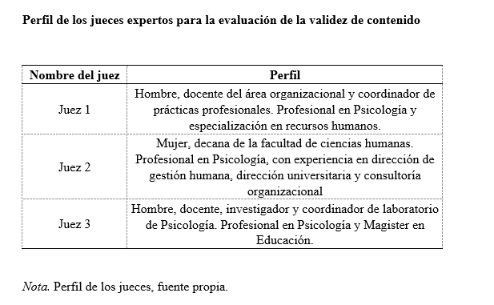
Procedimiento
Matriz
Se clasifica variables por medio del marco empírico de la presente investigación.
Se investiga programas exitosos para la intervención y creación de la estrategia.
Jueces expertos 3.
Se Realiza las modificaciones teniendo en cuenta las observaciones.

Slide 8
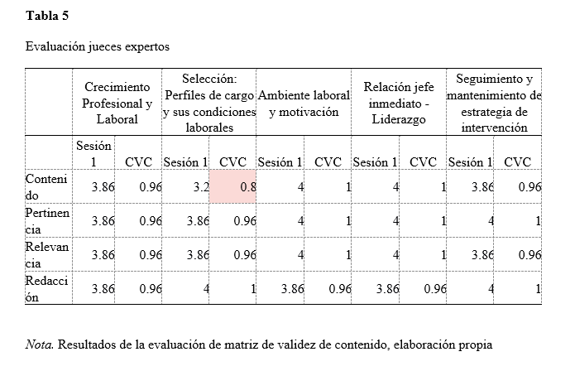
Resultados
Las puntuaciones aplicadas en el proyecto son de un rango de 0 a 4 en cuanto al promedio de las puntuaciones directas, y el índice de concordancia va en un rango de valor de 0 a 1, en donde se encuentre más cercano a 1 es más concordante.
Se realizo ajustes en el ítem que se punto menos en el índice de concordancia, el cual es el segundo componente en la característica de contenido Condiciones Laborales (CVC 0.80).

Slide 9
Discusión
1. La importancia de mitigar estas cuatro variables asociadas a la rotación se da debido a que en el sector de la salud esta rotación de personal al final afecta el servicio a los usuarios y genera un aumento en los costos de la entidad disminuyendo sus utilidades y causando una insatisfacción general de los colaboradores.
2. Se ha desarrollado esfuerzos importantes documentados, pero en el caso específico de este proyecto se enfocó en el sector de la salud con un énfasis importante en los factores asociados.
3. Al concluir con el presente proyecto, se cuenta con una versión inicial de un programa enfocado a reducir esta problemática en el sector de la salud, únicamente desde la validación de su contenido por medio de 3 jueces expertos ya descritos.
4. Se requiere a futuro verificar el estimado efecto de reducción de personal, es importante a futuro para intervenir esta problemática a futuro en el sector de la salud.

Slide 10



Vacíos, limitaciones y nuevas preguntas
Validación de la presente estrategia de intervención.
Revisar a fondo las condiciones laborales.
Verificar ¿Qué tipo de liderazgo influye en la rotación de personal?.

Slide 11
Principales referencias
Chiavenato, I. (2007). Administración de recursos humanos. El capital humano de las organizaciones. (Vol. Novena edición). MG Graw Hill.
Yespes, M., Ricaurte, M y Jurado, D. (2018). Calidad percibida de la atención en salud en una red pública del municipio de Pasto, Colombia. Univ. Salud vol.20 no.2 Pasto. Recuperado de: https://www.revistaespacios.com/a18v39n11/18391113.html#iden4
Torres, V., y Coello, J. (2023). ANÁLISIS DEL CLIMA LABORAL Y LA ROTACIÓN DEL PERSONAL DE SALUD DEL HOSPITAL LEÓN BECERRA DEL CANTÓN M. ILAGRO. MAESTRIA EN ADMINISTRACÓN PÚBLICA MENCION DESARROLLO INSTITUCIONAL. Recuperado de: https://repositorio.unemi.edu.ec/xmlui/bitstream/handle/123456789/7087/TORRES%20HERMIDA%20VERONICA%20PAOLA.pdf?sequence=1&isAllowed=y
Perez, M. (19 de 11 de 2021). La rotación en empresas aumenta hoy porque trabajadores busca más flexibilidad. Obtenido de larepublica: https://www.larepublica.co/alta-gerencia/rotacion-en-empresas-aumenta-por-la-busqueda-de-flexibilidad-3263936

